Slide 1


Sistema de Asistencia
Integrantes: Felipe Arévalo, Manuel Barra, Daniel Ravelo, Joel Ferrada

Slide 2
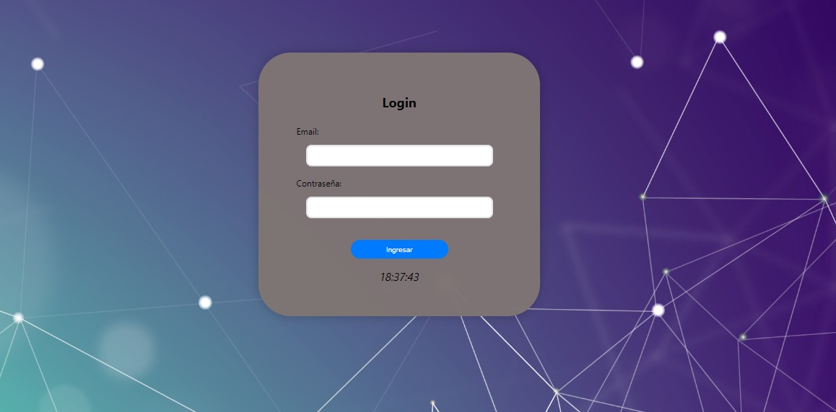
SCRIPT SOLICITADO SEGÚN REQUERIMIENTOS
Para empezar, guiándonos por los requerimientos decidimos crear una aplicación web para poder registrar la asistencia de los empleados. Donde primero será una ventana de login para que pueda ingresar el administrador o el empleado, y cada uno tenga acceso a una página especializada para el rol correspondiente.
Lenguajes seleccionados: JAVASCRIPT y para la base de datos usaremos MYSQL.
Adicional: HTML y CSS para las vistas.

Slide 3
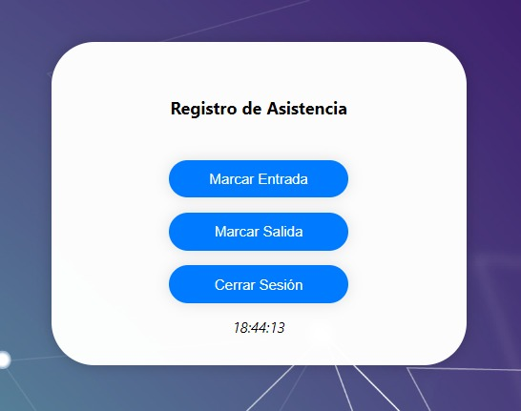
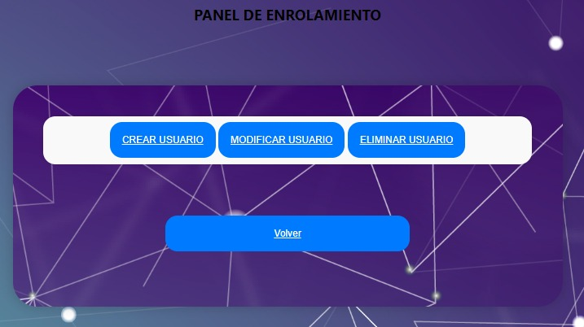
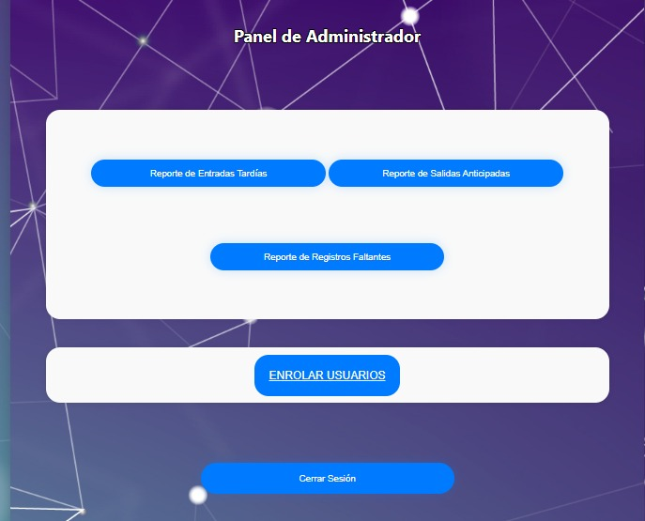
FUNCIONES DEL SCRIPT
El administrador puede agregar, eliminar o modificar usuarios. Verificar las entradas tardías, y salidas anticipadas
El empleado puede marcar asistencia de entrada y salida.
Todo se registra en la base de datos

Slide 4
ROLES DEL EQUIPO
FRONTEND (MANUEL BARRA Y JOEL FERRADA): Hacer el diseño de la página para que se vea de una manera correcta y funcional
BACKEND (DANIEL RAVELO): Realizar las funciones con el JavaScript y las validaciones necesarias para que la pagina funcione correctamente y hacer la conexión con la base de datos relacional, además de usar node para levantar el servidor.
INTEGRACIÓN (FELIPE AREVALO): Realizar la integración final y combinar las funcionalidades hechas en el frontend y en el backend.

Slide 5
METODOLOGIA EMPLEADA
Usamos la metodologia Scrum para desarrollar este proyecto, porque es una forma agil y flexible de trabajar. En lugar de hacer todo de un solo golpe y luego darte cuenta de que hay errores o que algo no funciona como se esperaba.
Nos facilito la colaboracion constante entre el equipo y los requerimientos, para que este este siempre alineado con lo que se necesita, y poder ajustar las prioridades si algo cambia.
Al final, ahorramos tiempo y evitamos muchos errores al tener revisiones frecuentes y un enfoque mas dinamico

Slide 6
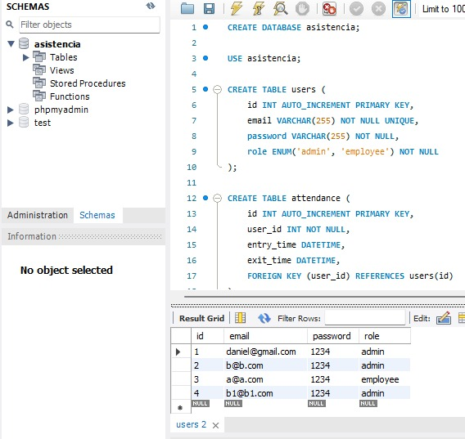
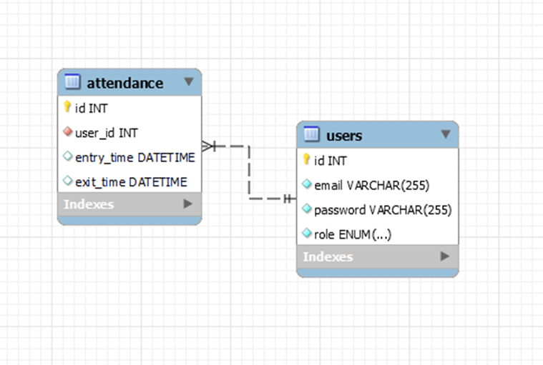
BASE DE DATOS
Para el modelo relacional de la base datos utilizamos MySQL. Donde tendremos tablas para los usuarios ya sea Administrador o Empleado. Y tendremos las tablas respectivas para los empleados donde se registrará la hora y fecha de entrada y salida de la asistencia.

